Slide 1
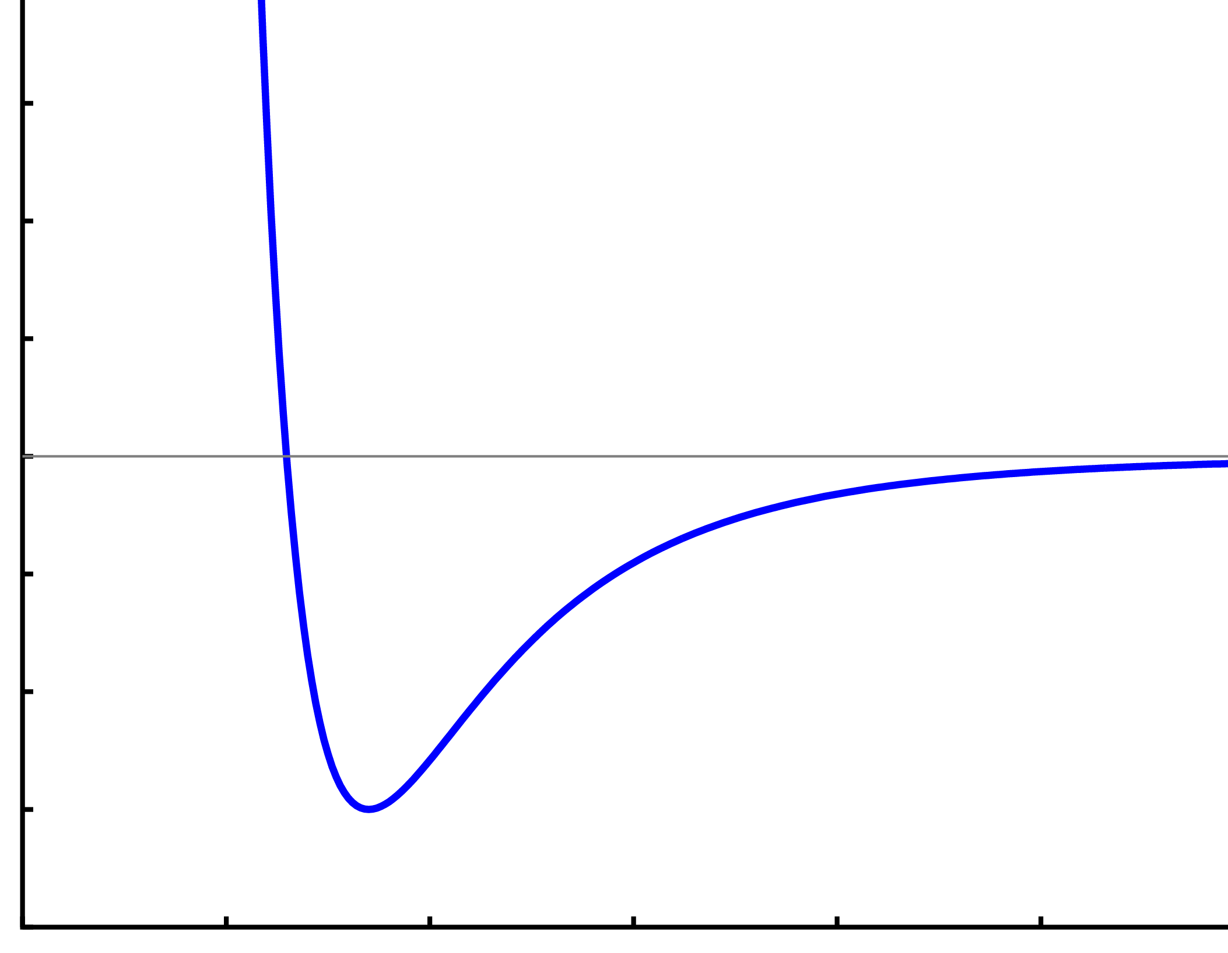
Lennard-Jones 6-12
Energie
0
Coulomb
Séparation internucléaire (r)

